Slide 1

Sede Santiago Sur
Sistema Gestión de Servicio Técnico
Sebastián Alonso Aburto Méndez
Rumina Keith Morales Ruiz
2009
Notes:
RUMINA
Saludos, Buenas tardes mi nombre es Rumina Morales y mi Compañero Sebastián Aburto.
Iniciaremos la presentación de nuestro proyecto de seminario de titulo para optar al titulo de ingeniero en informática.

Slide 2

Contenido
Introducción
Descripción de la organización
Problema
Objetivo y delimitación
Solución Propuesta
Demostración sistema
Conclusión
Notes:
RUMINA
Los contenidos de la presentación serán los siguientes:
Introducción
Donde se describirá brevemente de que se trata el proyecto realizado.
Descripción de la organización
Se explicara las funciones de la empresa, su estructura organizacional y flujo de trabajo, para entender sobre el tipo de empresas en que se baso el proyecto.
Problema
Luego de la descripción de la organización, se da a conocer el problema encontrado en este tipo de empresas.
Objetivo y delimitación
Se describirán los objetivos generales y específicos del proyecto, además de sus límites.
Solución Propuesta
Dentro de esta sección se describirán cual fue la solución tecnológica encontrada al problema encontrado, detallando sus características, su factibilidad técnica y económica, su planificación y algunos diagramas relevantes de como se hizo.
Demostración sistema
Ya descrita la solución, se mostrara el funcionamiento de sus características mas importantes.
Conclusión
Al finalizar se dará a conocer la conclusión luego de realizado todo el proyecto.

Slide 3
Introducción
Proyecto enfocado en empresas Pymes
Servicio Técnico Electrónico
Sistema para distintas empresas
Metodología de desarrollo
Notes:
RUMINA
Este proyecto esta enfocado a empresas de tipo pymes específicamente empresas del rubro servicio técnico electrónico, además la idea principal es que será un sistema que se adapte a diferentes empresas de este mismo rubro ya que estas empresas tienen un flujo de trabajo similar. para llegar a estas afirmaciones tomamos de referencia dos empresas del rubro de servicio técnico y personalmente trabaje varios años en dos de ellas.
La metodología de desarrollo que se utiliza es Modelo cascada debido a que el proyecto es pequeño es factible utilizar esta metodología lineal.

Slide 4
Introducción
Antecedentes
Pymes en aumento (Fuente: ministerio de economía)
962 Empresas de servicio técnico electrónico (Fuente: Publiguias)
10% Invierte en tecnología (Fuente: Cámara Comercio Santiago)
Existen programas de apoyo para inversión en TI en pymes (Fuente: Pyme’21, CORFO)
Notes:
RUMINA
Para llegar a realizar este proyecto nos basamos en estudios realizados por el ministerio de economía, la cámara de comercio y CORFO.
Dentro de estos estudios uno de ellos indicaba que las empresas pymes van en aumento, cada año existen más empresas de este tipo.
Para enfocar directamente el mercado de servicios técnicos electrónicos actualmente existen 962 empresas de servicio técnico electrónico registradas en Publiguías.
Otros datos importantes como un estudio de la cámara de comercio indica que el 10% de las pymes invierte en tecnologías de la información y además programas como pyme21 de CORFO entregan ayuda a las empresas pymes para que inviertan en tecnología, ya sea mediante cofinanciamiento o beneficios.
Finalmente con las información de las empresas del rubro y los estudios realizados se puede decir que es un potencial mercado para una solución tecnológica, por lo tanto esta es la principal motivación para este proyecto.

Slide 5
.
Descripción de la organización
Funciones de la empresa
Revisión y reparación de artículos electrónicos defectuosos
Distintas marcas
Garantías
Clientes particulares o comerciales
Notes:
SEBASTIAN:
La empresa es un servicio técnico electrónico el cual entrega servicios de reparación y revisión de productos electrónicos defectuosos de diferentes marcas para clientes particulares o empresas. Estas empresas además pueden ser centros autorizado de grandes compañías productoras de este tipo de artículos.

Slide 6
.
Descripción de la organización
Gerente General
Supervisor Administrativo
Recursos Humanos
Supervisor Recepcionista
Recepcionista
Administrativos
Supervisor Técnicos
Técnicos
Estructura organizacional
Notes:
SEBASTIAN
Como se puede apreciar dentro de la diapositiva muestra un organigrama general de este tipo de empresas, patrón que se repite, que no necesariamente corresponde a todas las empresas, pero que en que se baso este proyecto.
Se puede ver que existe como nivel superior un gerente, luego supervisores de la distintas áreas.
Técnicos: son el personal encargo de revisar y reparar los artículos ingresados a la empresa, estos pueden tener un supervisor a cargo. Aquí se encuentra la mayoría del personal.
Administrativos: es el personal que se encarga principalmente de gestionar la asignación de trabajo para cada técnico, entre otras tareas se encarga de la gestión de repuestos, también puede tener un supervisor directo.
RRHH: es la área administrativa de la empresa que se encarga de los empleados.
Recepcionista: Es la persona encarga de registrar el cliente y el articulo ingresado a la empresa para su revisión y reparación, es al persona que interactúa directamente con el cliente.

Slide 7
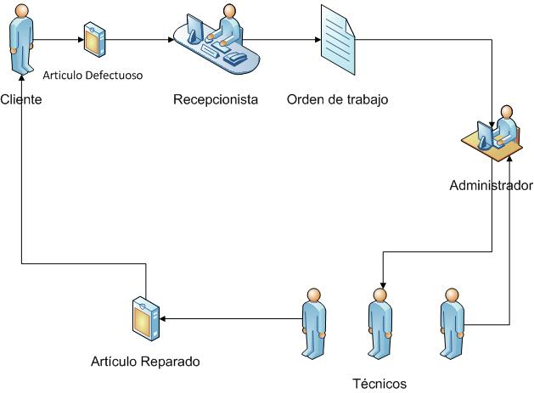
.
Descripción de la organización
Metodología de trabajo
Notes:
SEBASTIAN
Aquí se explica el flujo de trabajo de servicio técnico que consisten en cliente lleva un articulo defectuoso al
servicio para ser reparado el recepcionista lo recibe, genera un orden de
trabajo en papel o en sistemas antiguos que utilizan, luego el administrativo, o
jefe de técnicos se encarga de asignar ese trabajo a los técnicos, el técnico
revisa y repara el articulo defectuoso o solicita repuesto. Luego la recepcionista se encarga de contactar al cliente, y este lo viene a retirar.

Slide 8
Problema
Tiempo de entrega es extenso y los plazos tienden a extenderse.
Surgen problemas entre cliente y servicio, que derivan en denuncias, disconformidades y mala imagen de la empresa.
No existe optima gestión.
Notes:
RUMINA
El problema que presenta este tipo de empresa se da en los tiempos de espera de un cliente por la reparación de un articulo ya sea en garantía o particular y este se ve básicamente por que en algunas oportunidades las cargas de trabajo son sobre lo normal y los trabajadores encargados de asignar el trabajo no lo hacen inmediatamente o simplemente no existe retroalimentación de los estados de cada articulo. Por lo que todo esto provoca una sensación de mala atención hacia el cliente, ya que el es el que llega molesto por que su articulo fallo y es obvio que quiere tenerlo reparado o solucionado lo mas pronto posible, debido a esta insatisfacción del cliente estos problemas normalmente derivan en denuncias en sernac.

Slide 9

.
Objetivos
Desarrollar sistema que permita el correcto ingreso de orden de trabajo, asignación automática y manual a técnicos, para empresas de tipo servicio técnico electrónico.
Notes:
SEBASTIAN
"Desarrollar sistema que permita el correcto ingreso de orden de trabajo, asignación automática y manual a técnicos, para empresas de tipo servicio técnico electrónico."
Con esto se quiere decir que nuestro objetivo se enfoca en la asignación de trabajo para técnicos que estén faltos de trabajo o en estado ocioso, para aprovechar mejor los recursos de mano de obra para la reparación de artículos y así solucionar en gran medida el problema que ya se explico.

Slide 10

.
Objetivos
Objetivos Específicos
El registro de artículos que ingresan al servicio
Automatización de asignación de carga de trabajo hacia los técnicos.
Manejo de estados de los artículos ingresados al servicio.
Administrar información de técnicos, especialidades, historial de trabajo.
Notes:
SEBASTIAN
El registro de artículos que ingresan al servicio
Esto quiere decir que se debe registrar de manera adecuada y confiable la información relevante sobre los artículos que son llevados a la empresa.
Automatización de asignación de carga de trabajo hacia los técnicos.
Con esto se ayuda a la eficiente asignación de trabajo para todos los técnicos trabajadores de la empresa
Manejo de estados de los artículos ingresados al servicio.
El registro de los artículos poseerá un estado que con el cual se podrá ver claramente en que etapa del proceso se encuentra.
Administrar información de técnicos, especialidades, historial de trabajo
Con esto se obtiene información útil, confiable, precisa y oportuna sobre las actividades y estados del personal técnico de la empresa

Slide 11
Delimitación
Limites:
No realizara funciones de inventario
No realizara administración de repuestos
No tendrá funciones de contabilidad
No tendrá funciones para RRHH
No tendrá funcionalidad para uso de clientes
Notes:
RUMINA
Las delimitaciones de este proyecto o lo que no esta contemplado para el sistema es lo siguiente:
El sistema no realizara funciones de inventario.
Administración de repuestos.
No tendrá funciones de contabilidad o financieras.
No tendrá funcionalidades para recursos humanos.
No tendrá interacción con el cliente, esto significa que no tendrá acceso online para el cliente. (si es posible agregarlo mas adelante).

Slide 12

.
Solución propuesta
Desarrollo sistema para empresas de tipo servicio técnico electrónico
Realiza procesos de flujos de órdenes de trabajo y la asignación de trabajo a los distintos técnicos de forma manual y automática.
Aplicación Web en plataforma de desarrollo .Net
Base datos SQL Server
Compuesta por módulos y arquitectura en capas utilizando el patrón de diseño Modelo Vista Controlador
Notes:
SEBASTIAN
La solución que se propone es el desarrollo de un sistema para las empresas del rubro de servicio técnico electrónico, dando una solución estándar para la ayuda de la realización de los procesos de flujo de órdenes de trabajo y asignación de trabajos manera manual y automática.
Este sistema será una aplicación web desarrollada en plataforma .net, poseerá base de datos que estará en el motor de SQL server. Tendrá distintos módulos para cada perfil de usuarios y una arquitectura en capas y utilizara el patrón de diseño Modelo vista controlador, que facilitara a la escalabilidad y flexibilidad del software ante eventuales modificaciones o mantenciones.

Slide 13
.
Solución propuesta
Factibilidad Técnica Servidor
Software
Internet Information Server 6
Hardware
Procesador Intel Xeon o AMD Opteron
2 GB Memoria RAM
Framework .Net 3.5 SP1
SQL Server 2005
Windows 2003 Server R2 SP2
Disco duro de 160 GB
Tarjeta Red 10/100 Mbps
Notes:
SEBASTIAN
Para este proyecto la empresa cliente debe contar con ciertas características de hardware y software para el funcionamiento del sistema para esto se consideran computadores como estaciones de trabajo que acceden al sistema y un servidor que contendrá la aplicación y la base de datos.
Los datos mostrados en la diapositiva son los recomendados para una óptima utilización del sistema dentro de un servidor. Como se trata de una aplicación web, para el funcionamiento de esta requiere obligatoriamente poseer una red local para

Slide 14
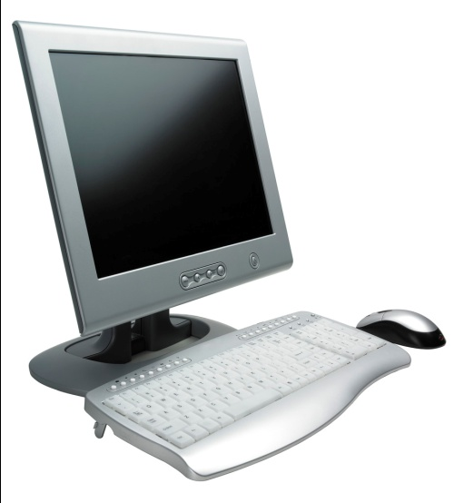
.
Solución propuesta
Factibilidad Técnica Estación de Trabajo
Software
Browser Compatible
Hardware
Procesador Celeron 1.8 GHz
1 GB Memoria RAM
Windows XP o superior, o distribución Linux con ambiente grafico
Disco duro de 160 GB
Tarjeta Red 10/100 Mbps
Firefox 3
Chrome 3
Safari 3
Opera 10
Internet Explorer 7 u 8
Tarjeta de Video con resolución de 1024x768
Notes:
SEBASTIAN
Como se aprecia dentro de la diapositiva son las características recomendadas para una estación de trabajo, dentro de esto cabe destacar que es requisito obligatorio poseer un tarjeta de video y monitor con resolución compatible de 1024x768 para la correcta visualización del sistema, como también la utilización de browser de internet que cumplan con los estándares de la W3C con excepción de internet Explorer 7 u 8 que también es compatible.

Slide 15

Solución propuesta
Factibilidad económica.
Duración del desarrollo de 3 Meses.
Precio Sistema $2.000.000
Servidor Windows 2003
SQL Server 2005 Estándar
SQL Server 2005 Express
Estación de trabajo
Con Windows XP
$1.427.570
$757.570
$366.137
Sin sistema operativo
$259.765
Notes:
RUMINA
La duración del desarrollo del sistema es de 3 meses, el precio de este es de $2.000.000, este precio incluye el software y la instalación, no incluye código fuente.
Para utilizar el sistema se consideran dos opciones en servidor según la factibilidad técnica, con SQL Server 2005 Estándar o SQL 2005 Express. La ventaja de SQL Server Estándar es que no esta limitado en espacio de la base de datos y soporta 4 CPUs y memoria RAM limitada por el sistema operativo además de otras características, En cambio SQL server exprés posee licencia gratuita lo cual es su gran ventaja, pero posee limite de 4 gb de base de datos y solo 1 gb de memoria RAM, se muestran estas dos opciones que reflejan diferencias significativas, de cualquier modo el sistema es 100% compatible con los dos motores de base de datos.
Al ser una aplicación web, las estaciones de trabajo pueden poseer cualquier sistema operativo, es por ello que se da a conocer las dos opciones de un PC con licencia o sin esta.

Slide 16
Solución propuesta
Análisis Financiero
Proyecto a 5 años
Valor del sistema 2.000.000
El proyecto abarcara el 5% del mercado de los servicios técnicos electrónicos. Esto quiere decir 3 empresas cliente el primer año.
Con un financiamiento del 70% y una tasa de descuento del 12%
Se considera el analista para desarrollo por 3 meses y el analista para soporte y mantenciones desde que termine el desarrollo hasta los cinco años que dura el proyecto.
Notes:
RUMINA
Para el análisis financiero se tomo como duración de 5 años, con un mercado de 5% de los servicios técnicos electrónicos que invierten en tecnología. El proyecto se financia con un 70% y una tasa de descuento del 12%. lo que origina un valor neto actual $11.120.660, dando un valor positivo. y un Tir de 42%; donde se recupera la inversión al tercer año.

Slide 17
Solución propuesta
Análisis Financiero
En resumen del flujo de caja final la inversión se recuperara al cuarto año el Tir será de 42% lo que significa que se esta ganando más de los que se esperaba y el proyecto es factible económicamente.
Indicadores | Valores
Td % | 12
Van $ | 11.120.660
Tir | 42%
Pri | 2,0 Se recupera inversión al cuarto año
Notes:
RUMINA

Slide 18
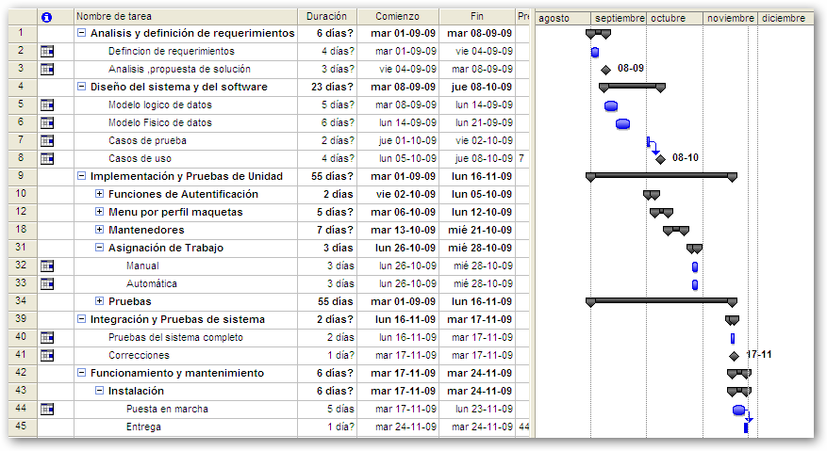
Planificación
Notes:
RUMINA
El proyecto se ha realizado en base la metodología de cascada, que posee un ciclo de vida línea donde la primera etapa consiste en el análisis y definición de requerimientos, luego la etapa de diseño, donde se realizo el modelo lógico, físico, casos de uso, diagramas de secuencia, de flujo de datos y contexto.
Luego viene la implementación y pruebas, donde se desarrolla y codifica los requerimientos y se llevan a cabo los casos de pruebas según el plan de prueba.
Por ultimo esta la etapa de instalación y puesta en marcha, terminando con la entrega del sistema.

Slide 19
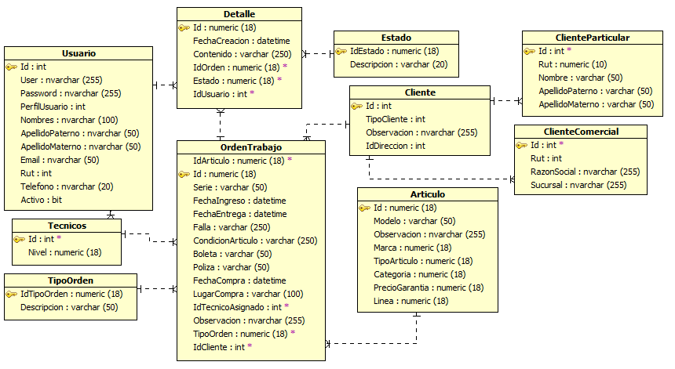
.
Modelo de datos, orden trabajo
Notes:
SEBASTIAN
Dentro de la etapa de diseño, se realizaron los distintos diagramas del sistema, donde cabe destacar el de el diseño físico del modelo de datos que contempla 34 tablas, relacionadas entre si, a excepción de la tabla configuración que solo persiste valores y descripción. Dentro de estas tablas se destaca la que se muestra en la diapositiva, que es el centro del sistema, la orden de trabajo. Donde puede apreciar como la orden de trabajo se relaciona con Cliente, articulo, técnico asignado, detalle, que a su vez registra el estado y usuario que realizo el cambio, y dentro de los clientes se dividen e cliente particular y comercial. además se destaca que la tabla técnico también se relaciona con usuario, debido a que los técnicos son usuarios del sistema.

Slide 20
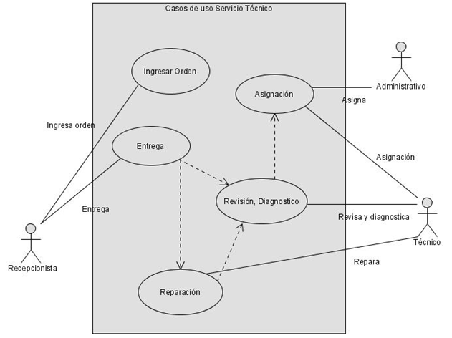
Casos de uso
Notes:
RUMINA
Dentro de la etapa de diseños además se identificaran diversos casos de uso, en el siguiente diagrama se ven reflejados los distintos casos. Donde se pueden a preciar los siguientes actores y sus casos de uso:
Recepcionista: que se encarga de ingresar orden, y entregar producto, estos casos de uso se extienden de la revisión y reparación de los casos de uso que realizan los técnicos.
Administrativo: es quien realiza la asignación de trabajo para los técnicos.
Técnico: es quien realiza la reparación y revisión de los productos.

Slide 21

Casos de uso
Ingresa orden
Asignar
Administrativo
Cierra orden y entrega
Revisar y Diagnosticar
Recepcionista
Reparación
Técnico
Sistema Servicio Técnico
Notes:
RUMINA
Dentro de la etapa de diseños además se identificaran diversos casos de uso, en el siguiente diagrama se ven reflejados los distintos casos. Donde se pueden a preciar los siguientes actores y sus casos de uso:
Recepcionista: que se encarga de ingresar orden, y entregar producto, estos casos de uso se extienden de la revisión y reparación de los casos de uso que realizan los técnicos.
Administrativo: es quien realiza la asignación de trabajo para los técnicos.
Técnico: es quien realiza la reparación y revisión de los productos.

Slide 22
.
Solución propuesta - arquitectura
Servidor Windows Server 2003
IIS 6
SQL Server
.Net 3.5 SP1
SIGSET
DATA
SERVICES
WEB
ASP.Net MVC
ASPX / xhtml
CSS
Javascript
Linq To SQL
Notes:
SEBASTIAN
La arquitectura que utilizara este sistema estará realizada en capas, Estará montada sobre un servidor Windows 2003 server, con IIS 6.0, utilizara base de datos SQL Server 2005, Framework .net 3.5 SP1.
El nombre código del proyecto es SIGSET, Sistema de gestión servicio técnico electrónico.
Las capas de la aplicación serán tres Data, Services y Web, las que estarán compuestas de la siguiente forma:
La capa de data, será la encargada de manejar el accedo a datos mediante una capa de persistencia atreves del ORM, Linq to Sql que pertenece a .net, este encarga de crear las entidades del modelo, esta escrito en lenguaje c# 3, utilizando un patrón de diseño de repositorio.
Luego encontramos la capa de services, que incluye toda la lógica de negocio, esta escrita en lenguaje c# 3 puro conectándose mediante interfaces a los distintos repositorios, la lógica se divide en distintos servicios que son consumidos por la siguiente capa.
La capa web es de presentación, utiliza el patrón de diseño modelo vista controlador, utilizando el framework asp.net mvc de .net, donde el modelo son las entidades de la capa de datos, el controller consume los servicios de la capa de negocio y la vista esta hecha mediante la tecnología de asp.net de aspx que genera código de cliente en xhtml, además para el layout y diseño de las paginas se ocupa css, se ocuparon archivos css de terceros con licencia open source y para funcionalidades extras como los menús o la asignación manual de tomar y soltar se ocupo Javascript con librerías open source como jquery.

Slide 23

.
Demostración de sistema
Crear Orden de trabajo
Asignar Orden de trabajo Manual
Técnico modifica orden
Recepcionista finaliza orden
Configuración de Sistema
Notes:
SEBASTIAN
Ahora se llevara a cabo una demostración de cómo funciona el sistema

Slide 24
CREAR ORDEN DE TRABAJO
Notes:
RUMINA

Slide 26
.
Asignar orden de trabajo manualmente
Notes:
SEBASTIAN

Slide 28
Técnico modifica orden
Notes:
RUMINA

Slide 30
.
Recepcionista finaliza orden
Notes:
SEBASTIAN

Slide 32
.
Configuración de sistema
Notes:
SEBASTIAN

Slide 34
Conclusión
El problema se puede solucionar con desarrollo especifico para cada empresa pero el costo es elevado
El apoyo tecnológico ayuda a que las Pymes puedan crecer
En consecuencia se mejora el servicio al cliente
El sistema brinda una fácil escalabilidad y flexibilidad para el futuro.
Notes:
RUMINA

Slide 35

¿Preguntas?

Slide 36
Sede Santiago Sur
Sistema Gestión de Servicio Técnico
Sebastián Alonso Aburto Méndez
Rumina Keith Morales Ruiz
2009
Notes:
RUMINA
Saludos. Presentación nombres y titulo trabajo

